Slide 1
Mainīgie, to datu tipi, pamatdarbības ar tiem C# programešanas valoda
Autors: Māris Klaiva

Slide 2

Kas ir mainīgais?
Viss mainīgie sastav no data tipa, mainīga nosaukuma un ta vertību.
Viss biežak izantotie datu tipi C# valoda: string, int, double, bool, char

Slide 3
Kur izmanto mainīgos?
Mainīgos izmanto lai uzturētu vertibas, kuras velāk izmanto darbības.
Katram datu tipam ir savas darbības, bet dažas ir vairakiem datu tipiem.

Slide 4

Datu tipa int ipašības
Vār tika veselus skaitļus uzturēt ka vertības.

Slide 5
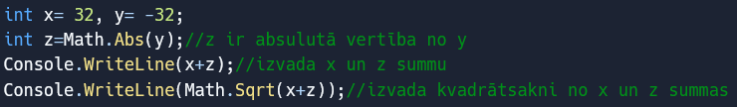

int darbības
Darbības: Math klasses darbības, saskaitišana, atņemšana, reizināšana, dalīšana, izvadīšana.

Slide 6

Datu tipa double ipašības
Var uzturēt realus skaitļus ka vertības.

Slide 7
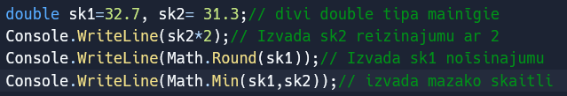

double darbības
Darbības: Math klasses darbības, saskaitīšana, atņemšana, reizināšana, dalīšana, izvadīšana

Slide 8

Datu tipu string ipašības
String vertības tiek uzturētas ka tekst vai vardi.
Lai ievadītu tekstu vai vardu string mainīgajā izmanto: " "

Slide 9
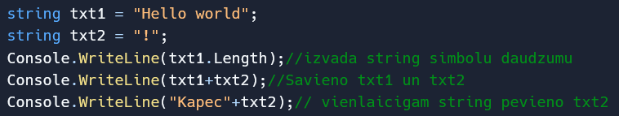

String darbības
Darbības: saskaitīšana, simbolu daudzuma noteikšana, izvadīšana.

Slide 10
Datu tipu char ipašības
Mainīgais var uzturēt tikai vienu simbolu ka savu vertību.
Lai ievadītu simbolu ka vertību char manigaja izmanto: ' '

Slide 11
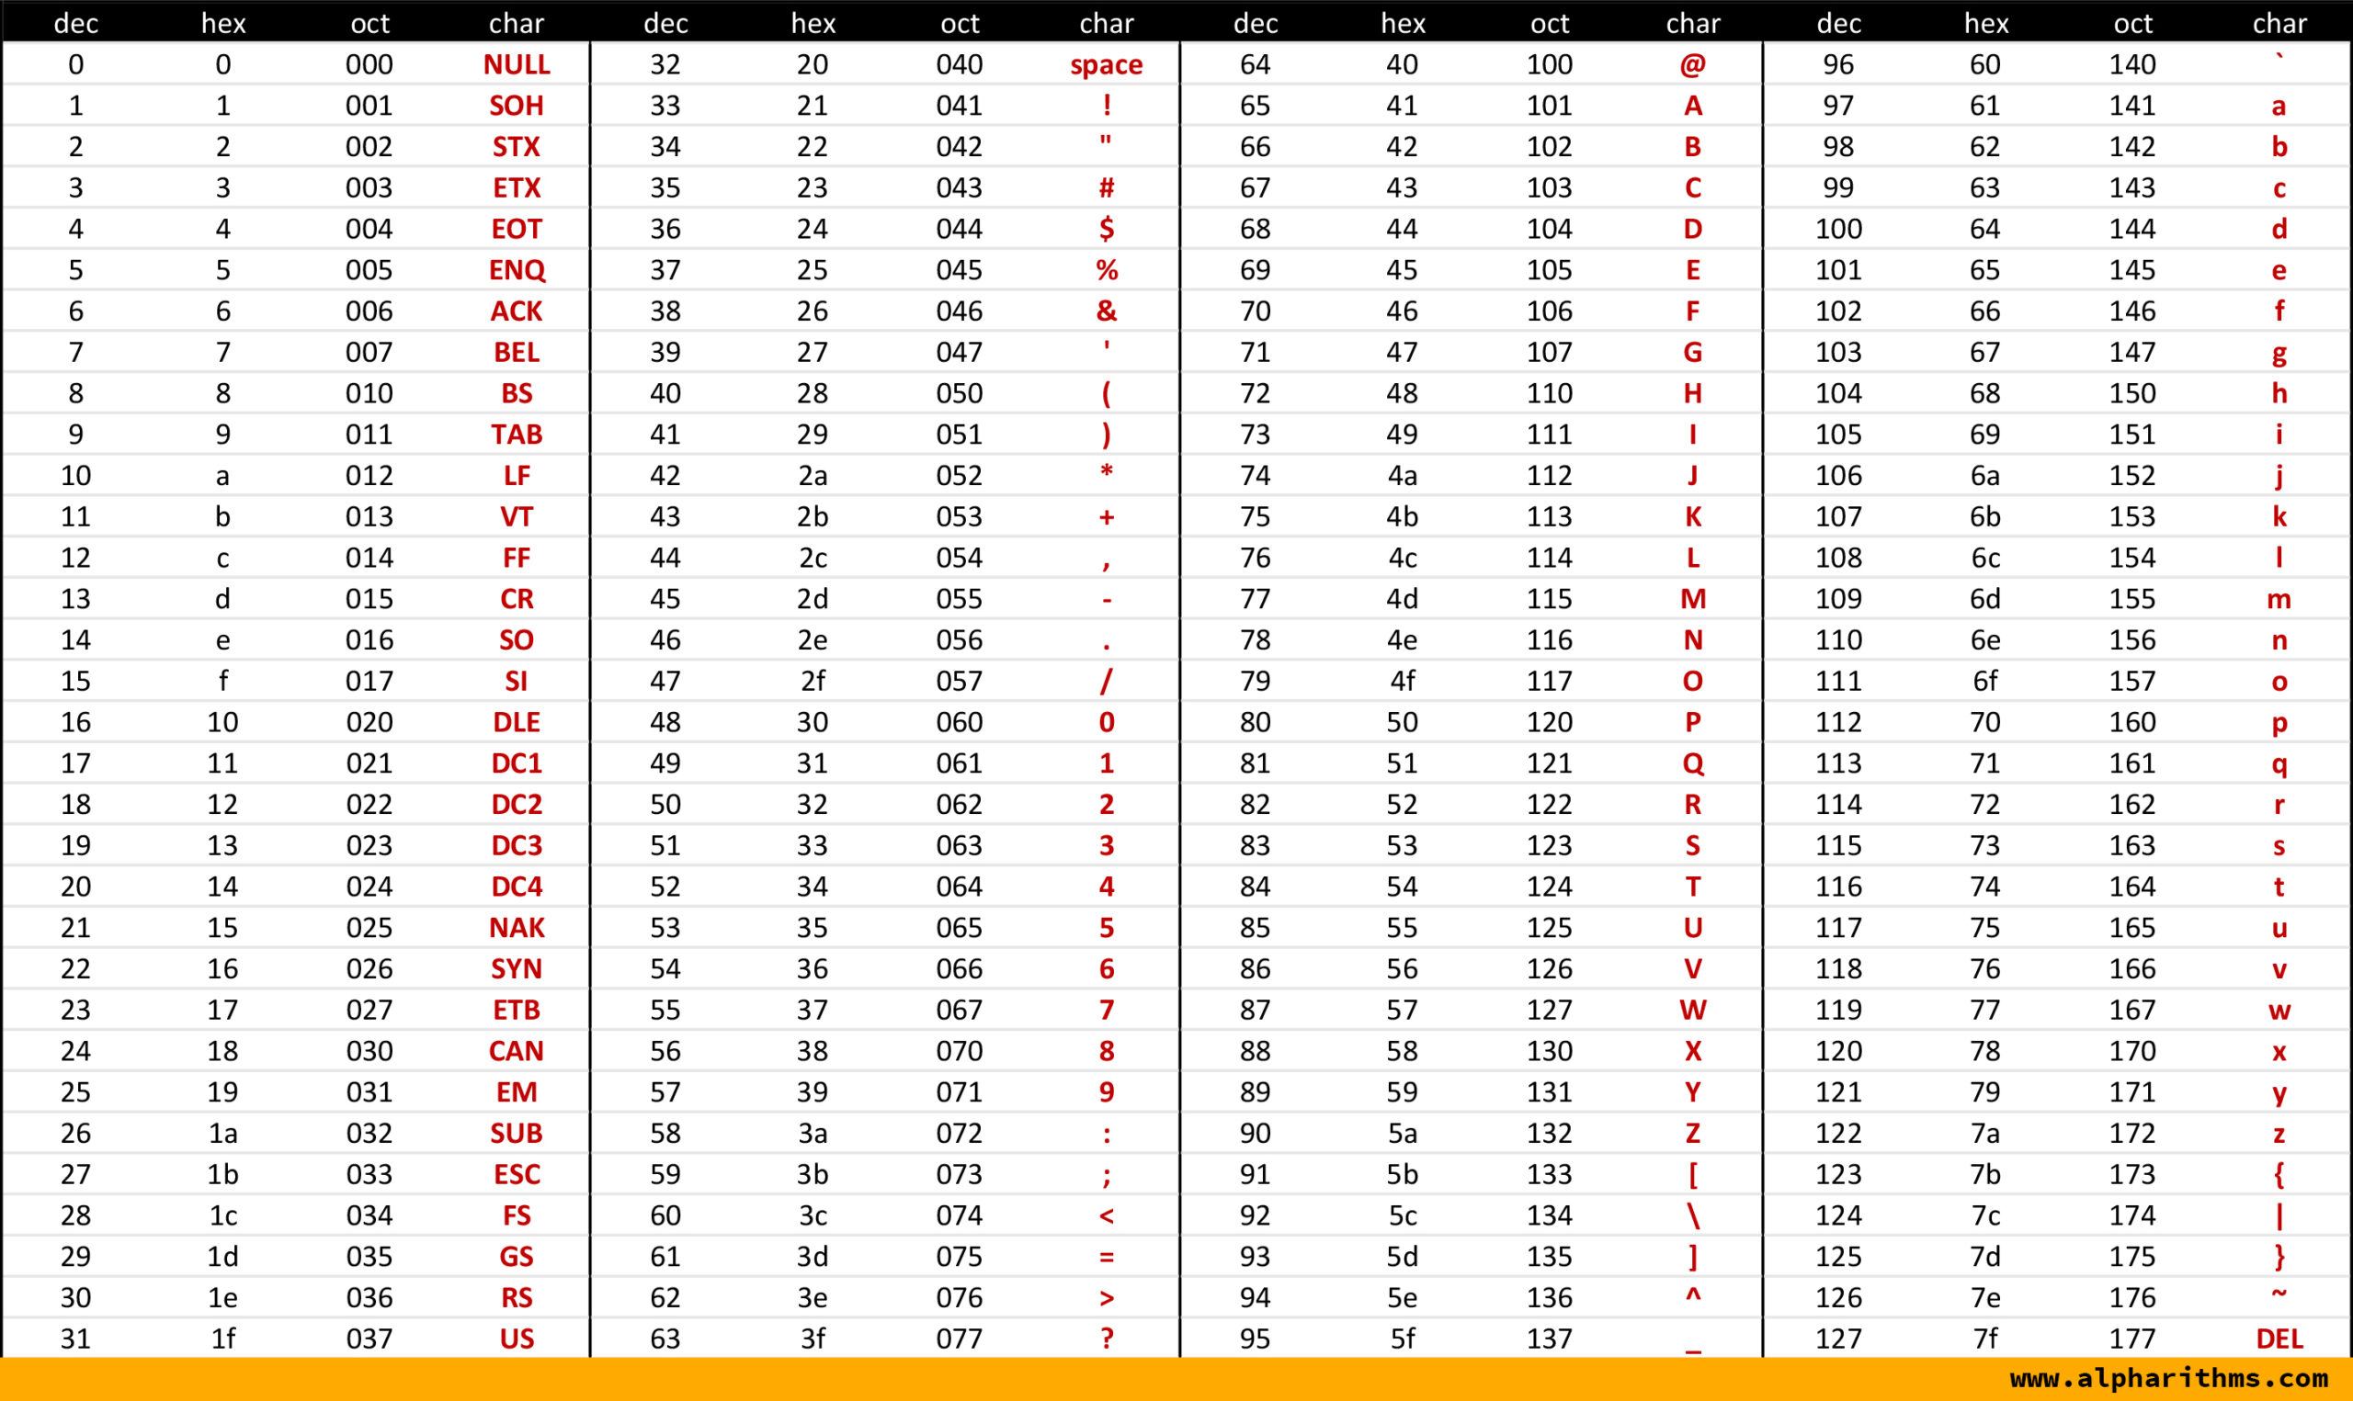
Char ASCII

Slide 12
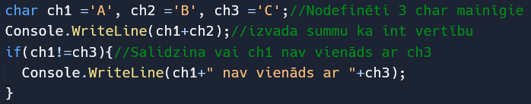

Char darbības
Darbības: salidzināšana, saskaitīšana, izvadīšana.

Slide 13

Datu tipa bool ipašības
Bool mainīgiem ir tikai divas iespejamas vertības, true vai false.

Slide 14
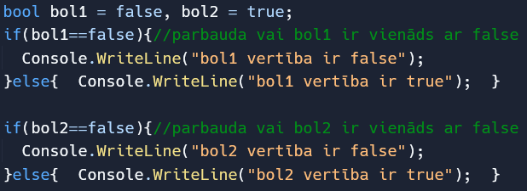

Bool darbības
Darbības: salidzinašana.

Slide 15
Izmantotie resursi
Bool C#
Int C#
Double C#
String C#
Char C#

